Slide 1


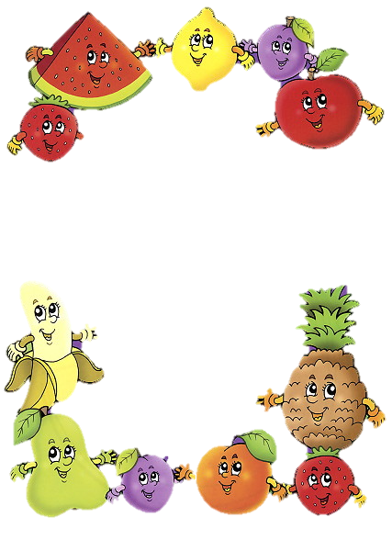
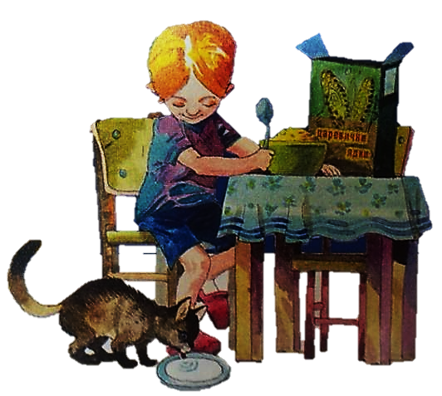
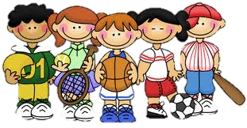


Slide 2
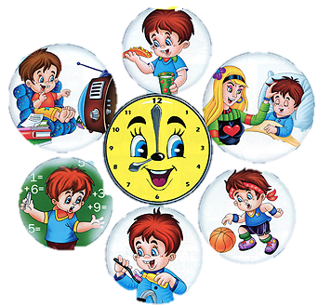
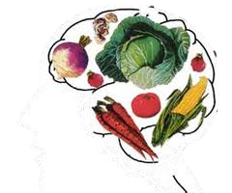
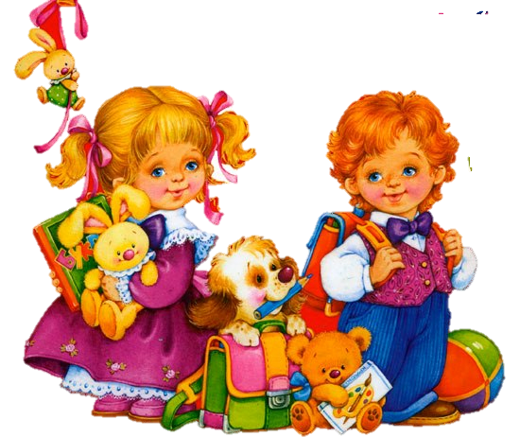
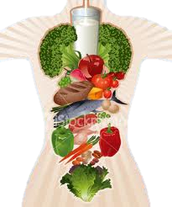

Slide 3
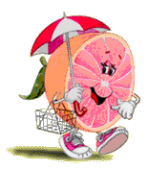
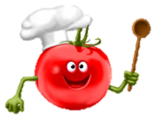
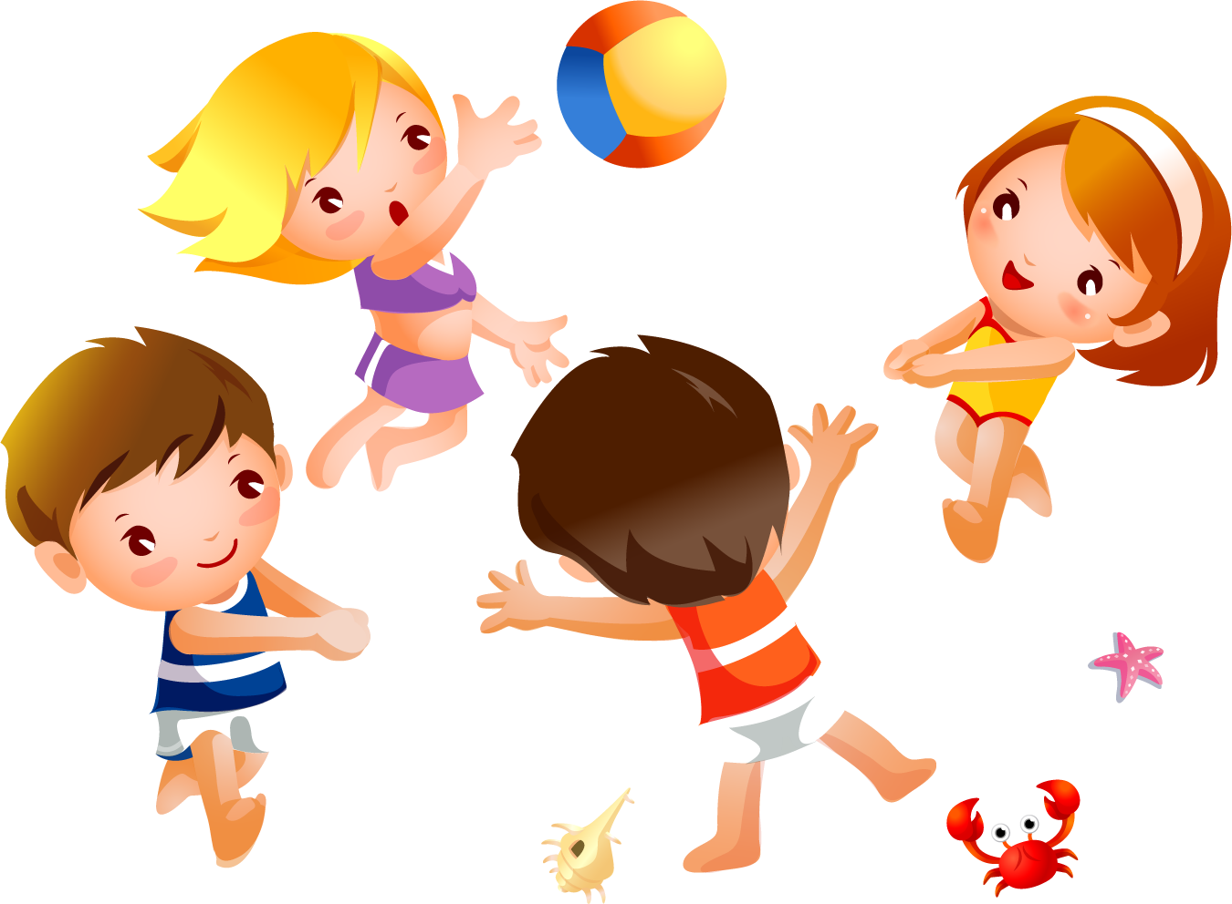

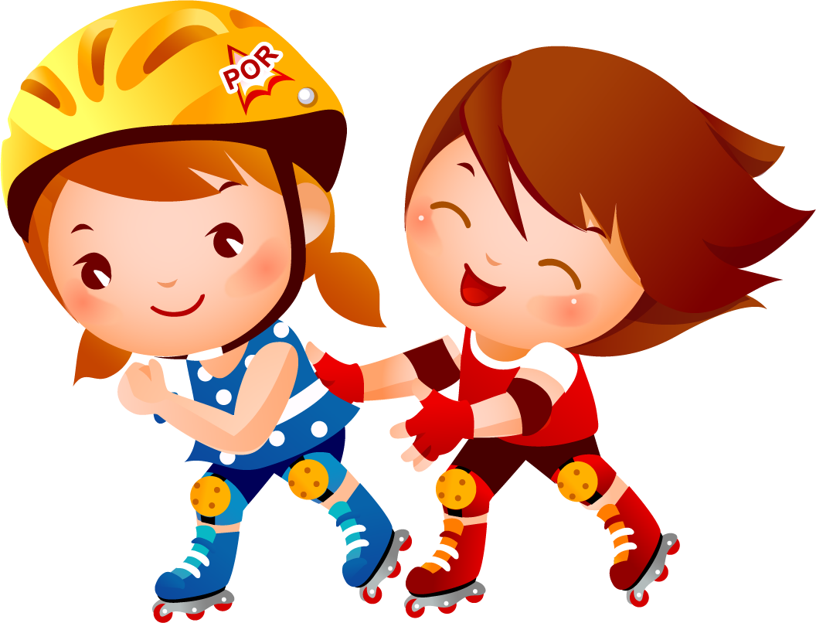

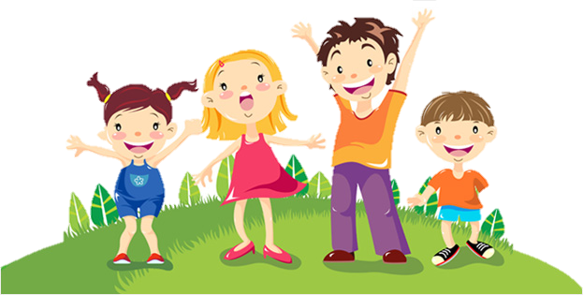
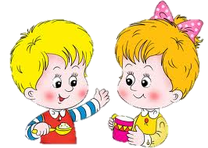
… се храним здравословно
… движим се
и спортуваме
… спазваме хигиена и режим на хранене
Радваме се на добро здраве, защото…

Slide 4
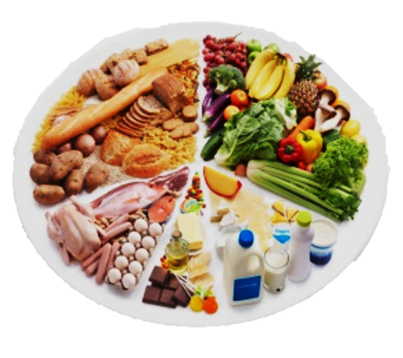
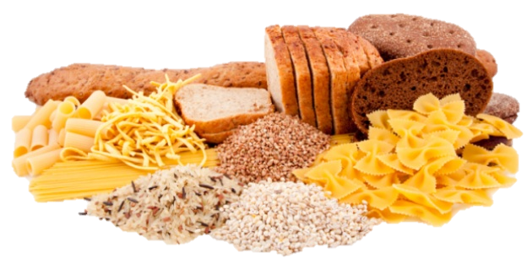
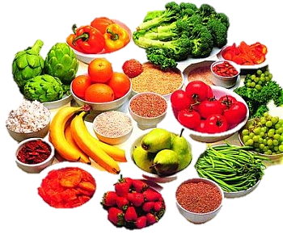
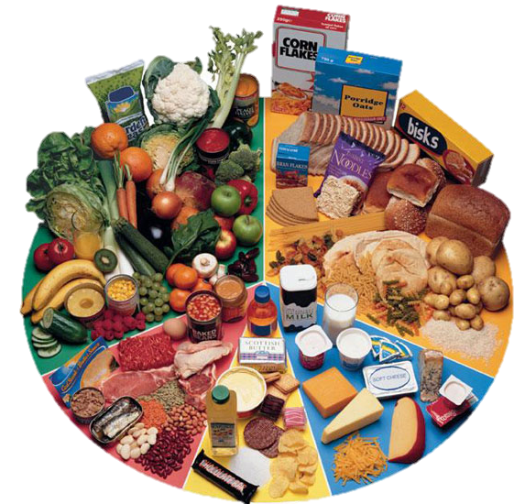
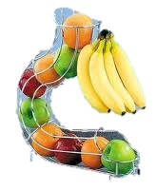
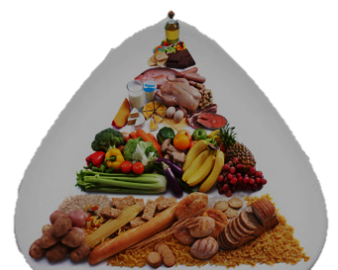
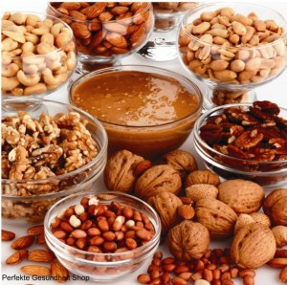
Защо е полезно да приемаме разнообразна храна?

Slide 5
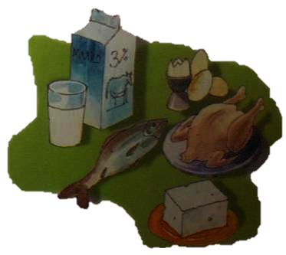
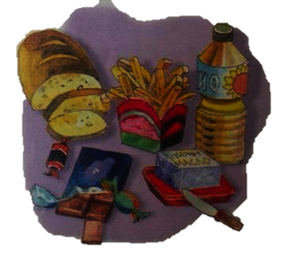
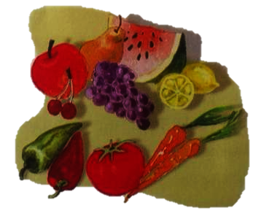
Никоя храна не съдържа всички необходими хранителни вещества и витамини, от които се нуждаем.
Храни за растежа
Храни за движението
и работата на
органите
Храни, които са богати на витамини

Slide 6
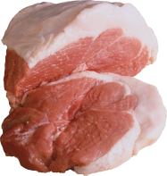
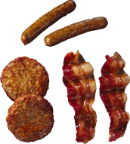
Някои храни са богати на вещества, които са „горивото“ за човешкия организъм.
Те са нужни за мускулите, за да движат тялото.
Без тях сърцето и другите органи не могат да работят.
Те дават енергия на човешкия организъм.

Slide 7
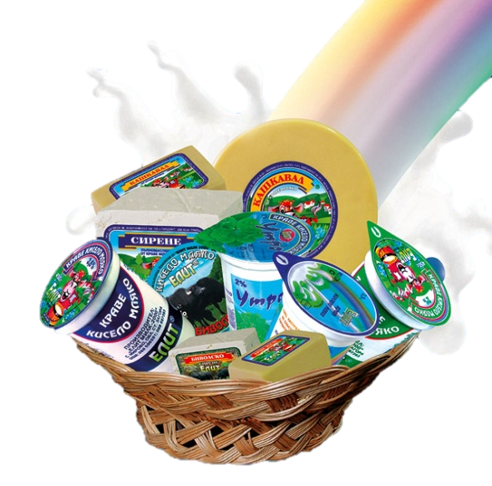
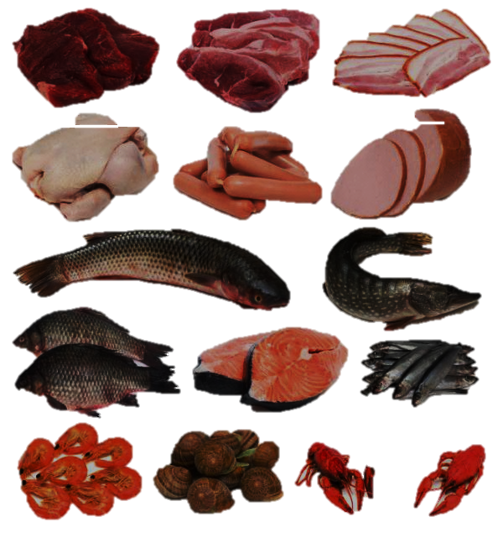
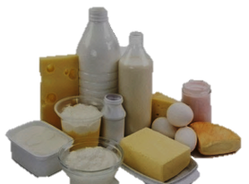
В други храни най-много
са веществата,
необходими
за растежа.

Slide 8
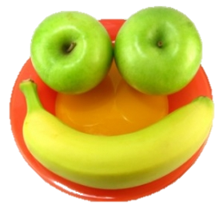
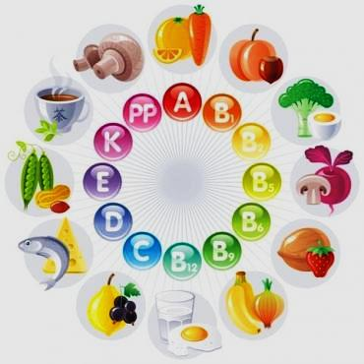
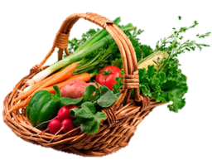
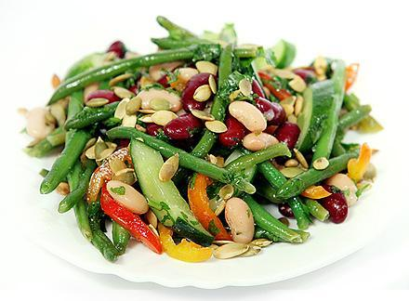
От храната ние
си набавяме и
витамини.
Те са много
важни за здравето.
Най-богати на витамини са __________ и
_____________.
плодовете
зеленчуците

Slide 9
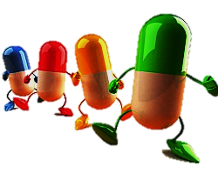
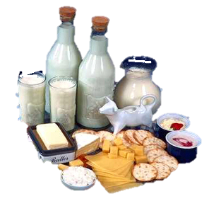
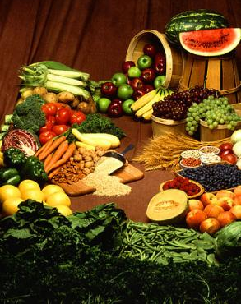
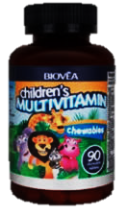
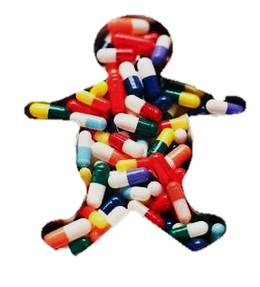
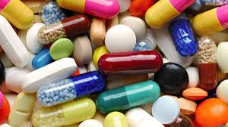
Как и най-добре да осигуряваме необходимите ни витамини?
или
чрез лекарства
чрез храната

Slide 10

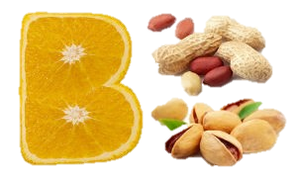
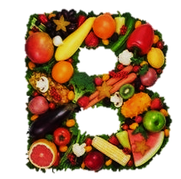
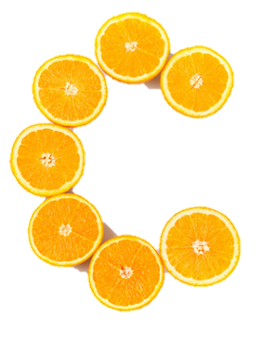
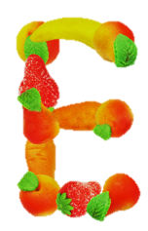
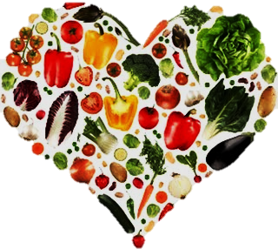
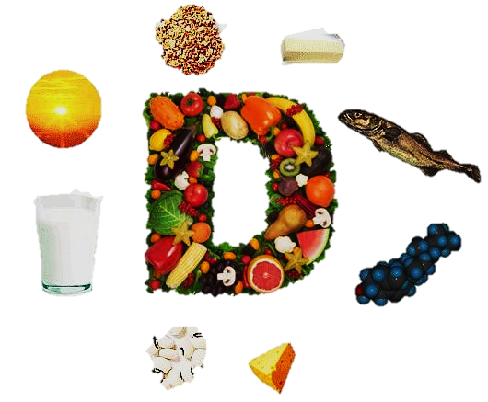
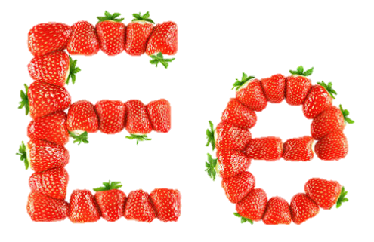

Slide 11
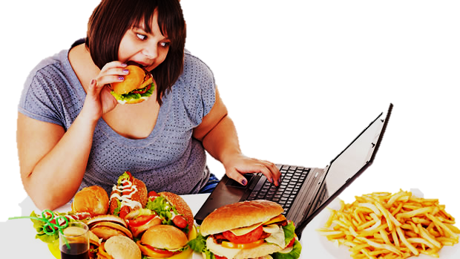
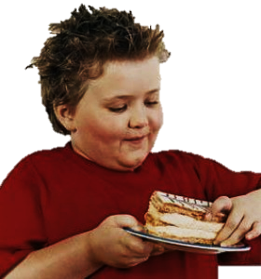
Какво ще стане с тялото ни, ако приемаме повече храна, отколкото ни е нужна?
Започваме да пълнеем и да натрупваме излишна маса, а това НЕ Е здравословно.
Ние се храним здравословно, ако приемаме достатъчно храна, БЕЗ
да преяждаме.

Slide 12
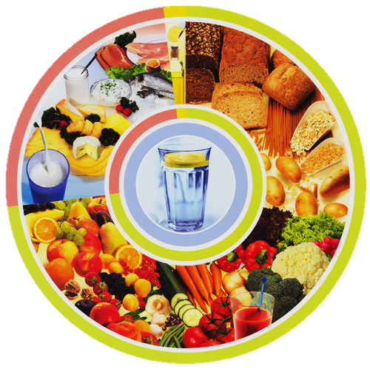
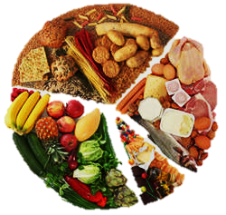
Здравословното хранене
на човек включва:
приемането на разнообразна
и качествена храна, богата
на витамини и съдържаща
всички необходими на
организма вещества;
подходящ подбор на храните;
избягване на преяждането.

Slide 13
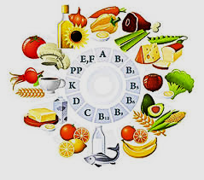



Храненето на децата трябва да се различава от това на възрастните, защото децата растат бързо и техният организъм се нуждае от повече хранителни вещества и витамини.
мляко и млечни продукти;
яйца;
плодове и зеленчуци;
месо;

Slide 14


КОЕ ХРАНЕНЕ Е ЗДРАВОСЛОВНО?
Обядът на Сашо.
Обядът на Лили.
Кой от двамата се храни здравословно?
По какво се различават двете менюта?

Slide 15
Защо обядът на Лили е здравословен?
Обядът на Лили
Обядът на Сашо
Зеленчуковата салата
и десертът /ябълка/
съдържат витамини.
Чипсът не е здравословен.
Шоколадът дава енергия на организма, но не е подходящ за обяд.
Пилешкото месо е много полезно. Богато е на белтъчини, минерали и витамин В. Повишава енергията и работата на мозъка.
Сокът съдържа захар, която в големи количества е вредна
за зъбите и стомаха.
Водата е много полезна и е за предпочитане пред напитките със захар.

Slide 16



ХИГИЕНА И РЕЖИМ
НА ХРАНЕНЕ
За да бъдете здрави, трябва да спазвате добра хигиена при храненето.
Измивайте ръцете си със сапун преди и след всяко хранене.
Чистите ръце, чистите съдове и чистите храни предпазват организма от различни заболявания.

Slide 17




Slide 18






Спазвайте
определен режим на хранене.
Хранете се всеки ден в едно и също време.
Децата е добре
да се хранят
4 – 5 пъти дневно.

Slide 19



ХИГИЕННИ ПРАВИЛА ПРИ ДВИЖЕНИЕТО
Те укрепват мускулите
и цялото тяло.
Движението и спорта са много важни за здравето и растежа на децата.

Slide 20





Натоварването НЕ трябва да е много голямо.
НЕ се преуморявайте!
НЕ вдигайте тежки предмети, защото детските кости още
не са укрепнали!

Slide 21






Много полезни за здравето и растежа са:
всекидневната утринна гимнастика
разходките и игрите
на чист въздух

Slide 22





Ако често прекарвате почивните дни сред природата, това ще се превърне в здравословен навик.

Slide 23






Добре е да съчетавате излетите с подходящи спортове – каране на
колело,
плуване,
различни
игри.

Slide 24



Спортувайте
на
чист въздух!

Slide 25








K
Р
А
С
Т
А
В
И
Ц
А
Д
И
Н
Я
Д
О
М
А
Т
Б
А
Д
Е
М
М
А
Л
И
Н
А
Р
И
Б
А
Л
И
М
О
Н
С
И
Р
Е
Н
Е

